Slide 1
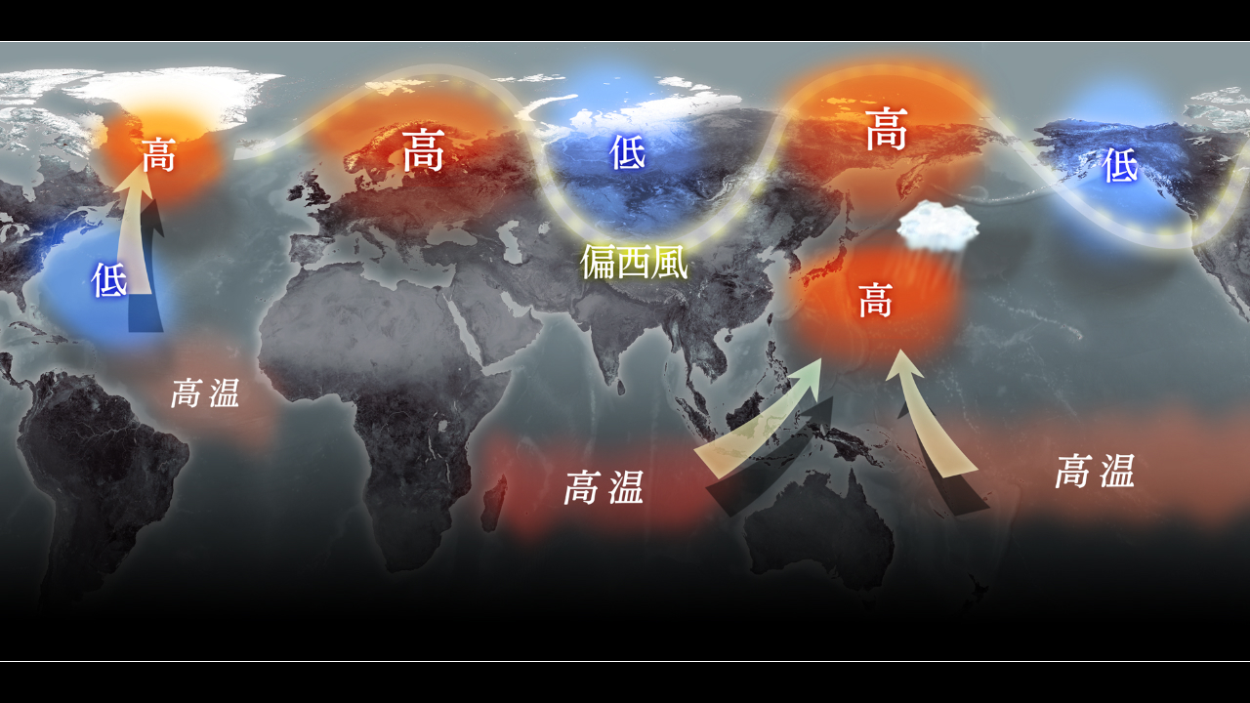
2010年
冬の北極振動がもたらす
日本の猛暑への影響
地球環境気候学研究室
507322 大富裕里子
指導教員：立花義裕教授
NHK

Slide 2
発表内容
導入
使用データ
結果
まとめ
引用文献

Slide 3
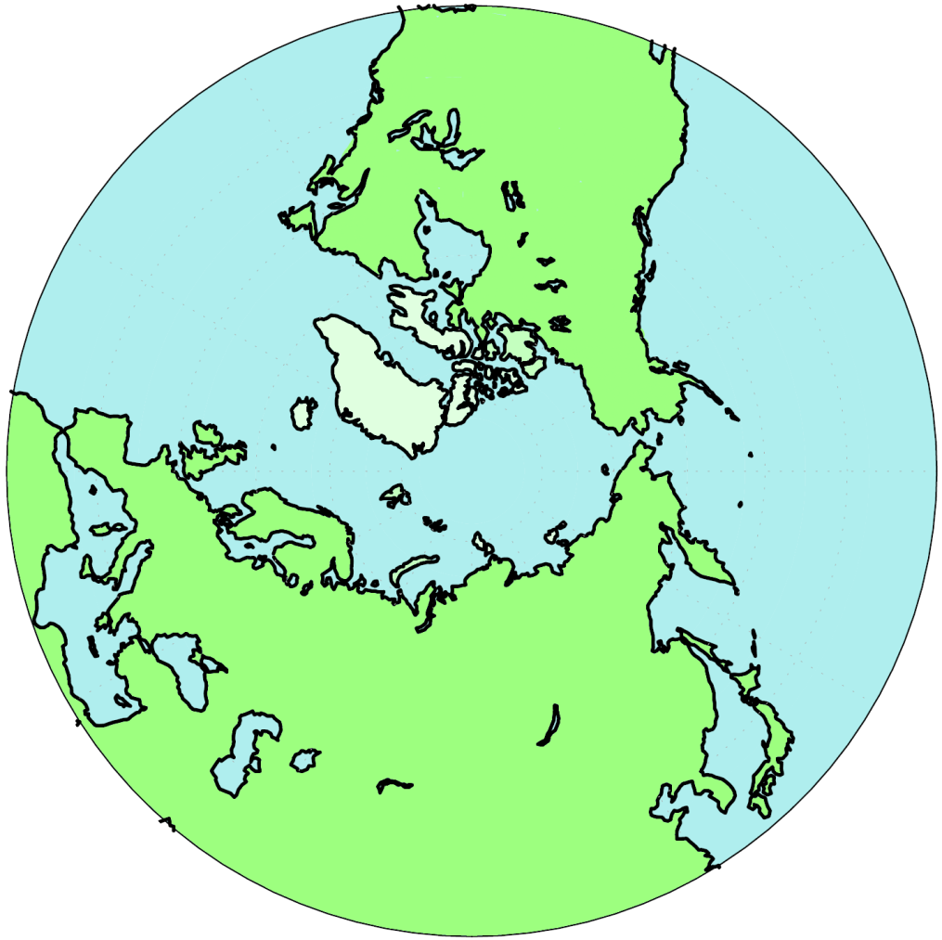
導入：北極振動(Arctic Oscillation : AO)
負
正のパターン
負
正
正
正
負
負
正
負のパターン

Slide 4
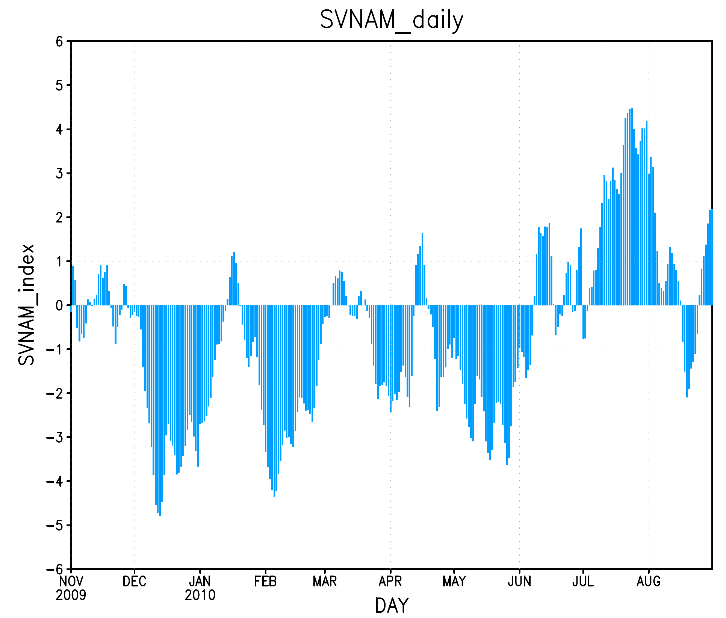
導入：研究背景
2009年12月
北極振動
過去30年で1番の
負パターン
2010年夏
統計開始(1946年)
以来、1番の高温
？
[Wang and Chen 2010]
[気象庁]
[Ogi et al. (2004) ]
研究目的
この2つの『1番』の
間にある
関係性を調べる

Slide 5
導入：背景
[Ogi et al. (2004) ]

Slide 6
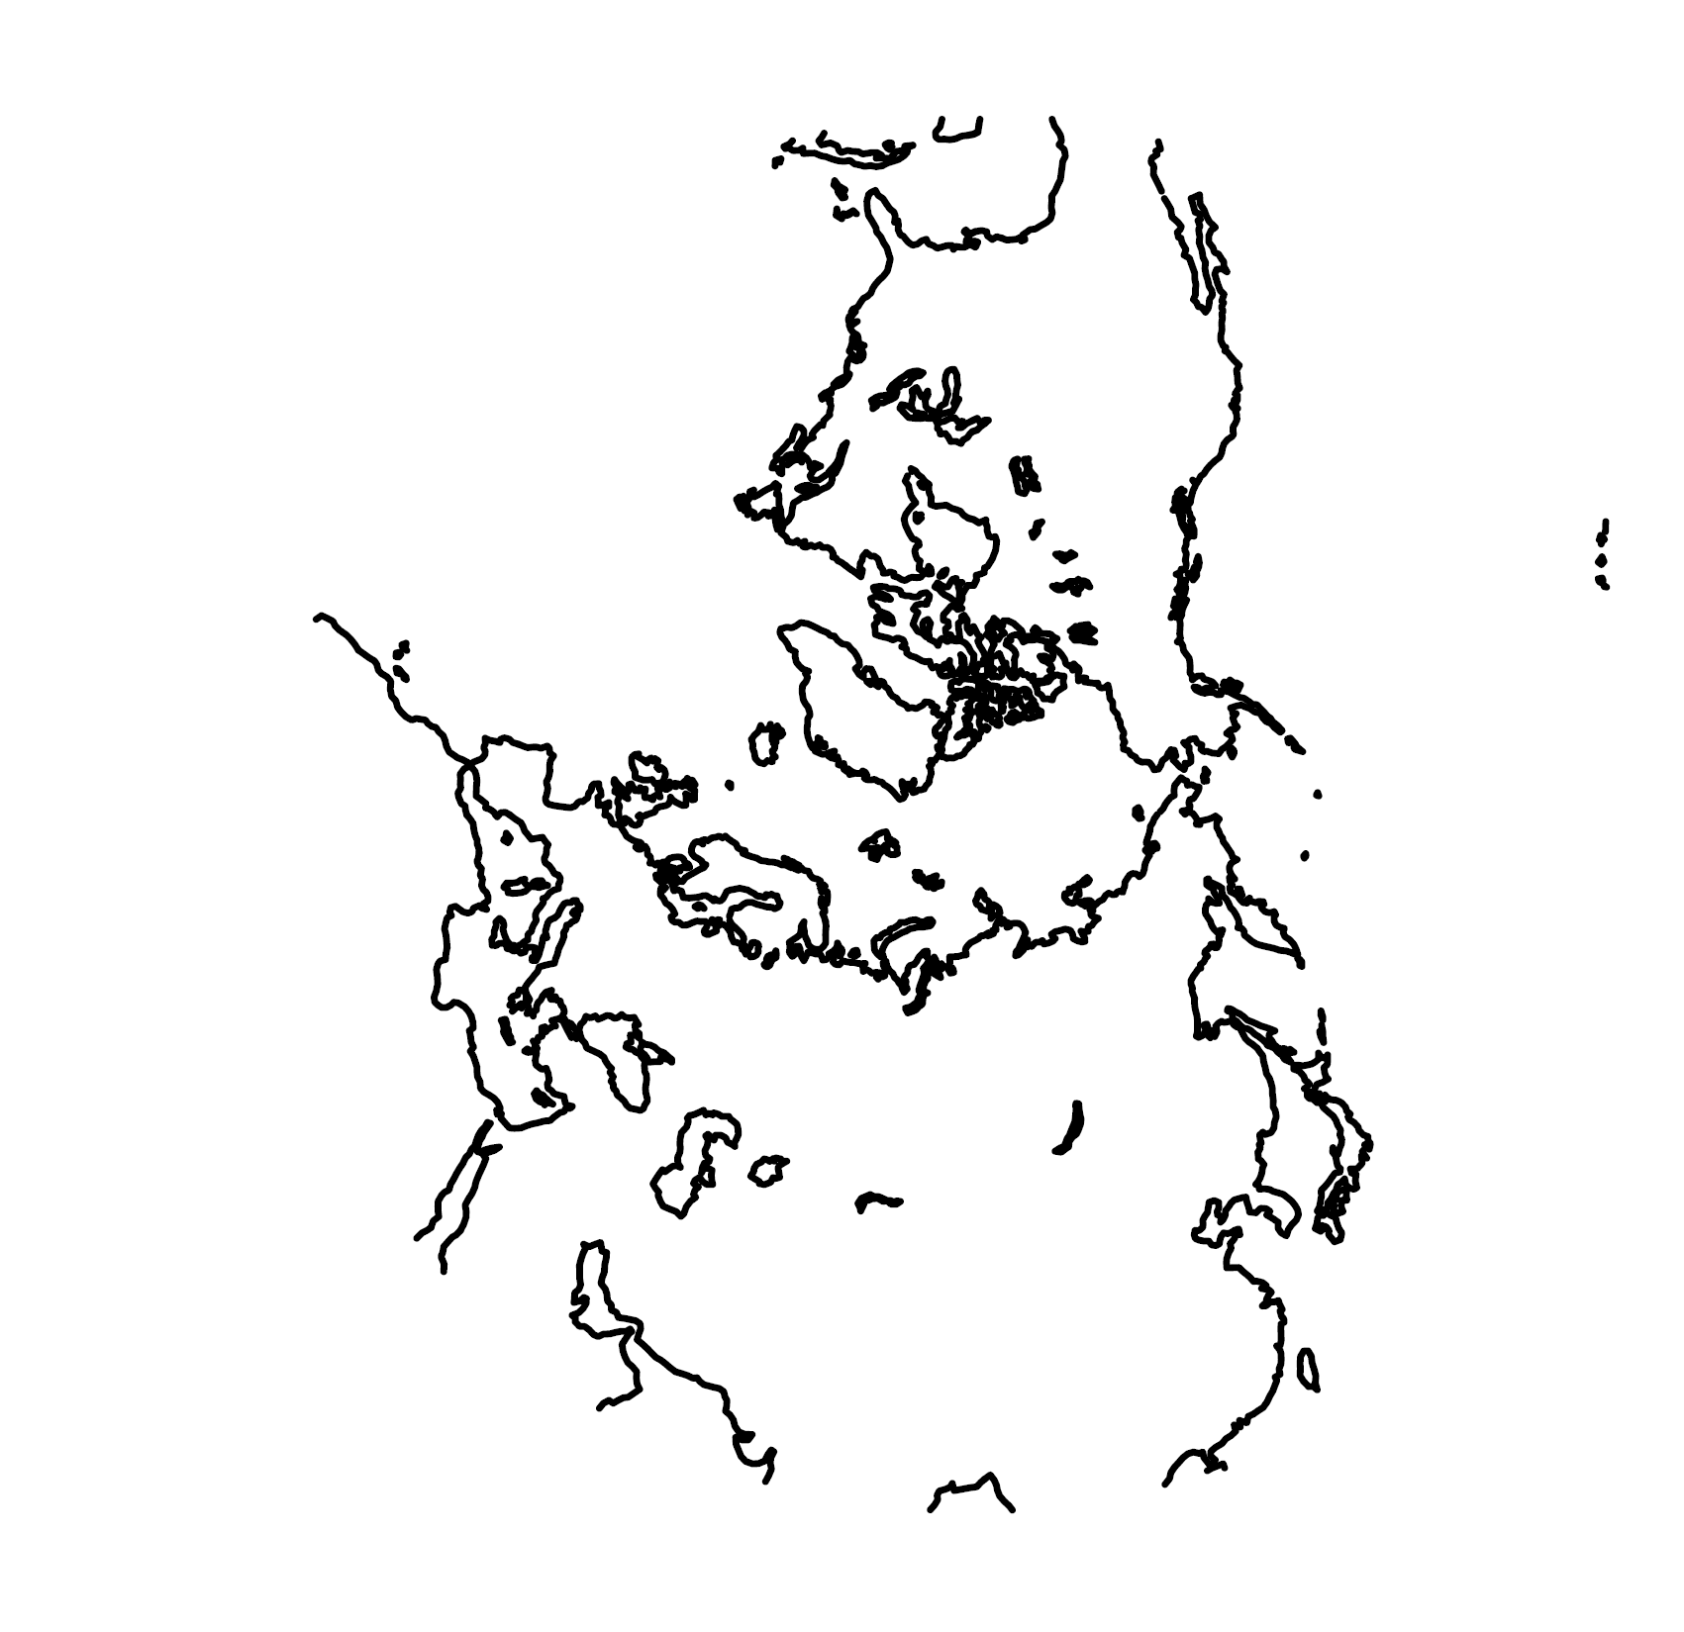
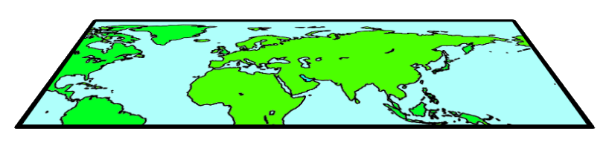
導入：仮説
冬
春
夏
負
北極振動：正
負の北極振動
正
低気圧
負
高気圧
負
高気圧
ジェット気流
気圧配置が固定される
[Tachibana et al. (2010) ]
暑い！！
日本
SST高
低緯度大西洋
[Tanimoto and Xie (2002) ]

Slide 7
使用データ
NCEP/NCAR再解析データ（1958年～2010年）
  温度
  ジオポテンシャル高度
  東西南北風速
  速度ポテンシャル
  オメガ（鉛直p速度）
NOAA Interpolated（1974年～2010年）
  OLR（Outgoing Longwave Radiation：外向き長波放射）
NOAA Extended Reconstructed（1958～2010年）
  SST（Sea Surface Temperature）
長期再解析JRA-25、気象庁気候データ同化システムJCDAS(1979年～2010年)
  潜熱
  顕熱

Slide 8
解析方法
2010年7月10日～8月4日の26日間平均
  850hPa温度
  300hPaジオポテンシャル高度、Wave Activity Flux （波活動度フラックス）
  東西風速
  OLR偏差、風の収束発散
  速度ポテンシャル
  500hPaオメガ
2009年12月～2010年8月の各月平均
  潜熱＋顕熱
  SST
2009年12月～2010年2月の3カ月平均
  300hPaジオポテンシャル高度
2010年7月10日～8月4日

Slide 9
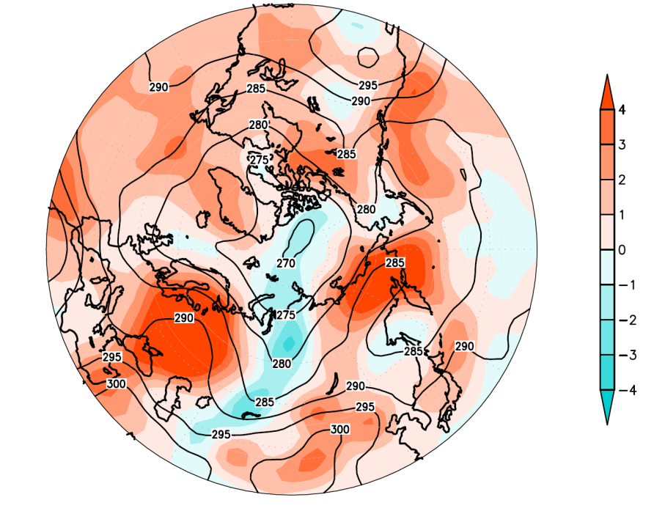
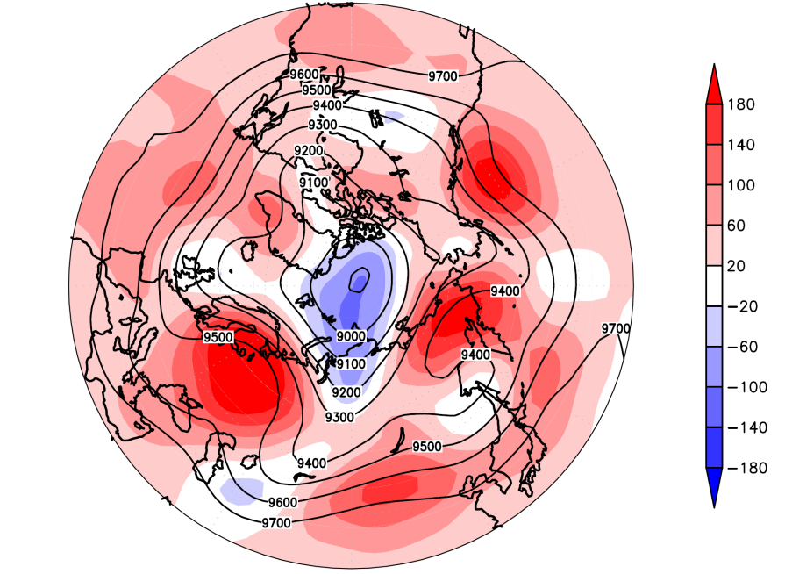
結果：気温、ジオポテンシャル、東西風速【2010年7/10～8/4】
850hPa気温
300hPaジオポテンシャル高度
K
m
北極振動：正
色：偏差
線：26日間
平均の値

Slide 10
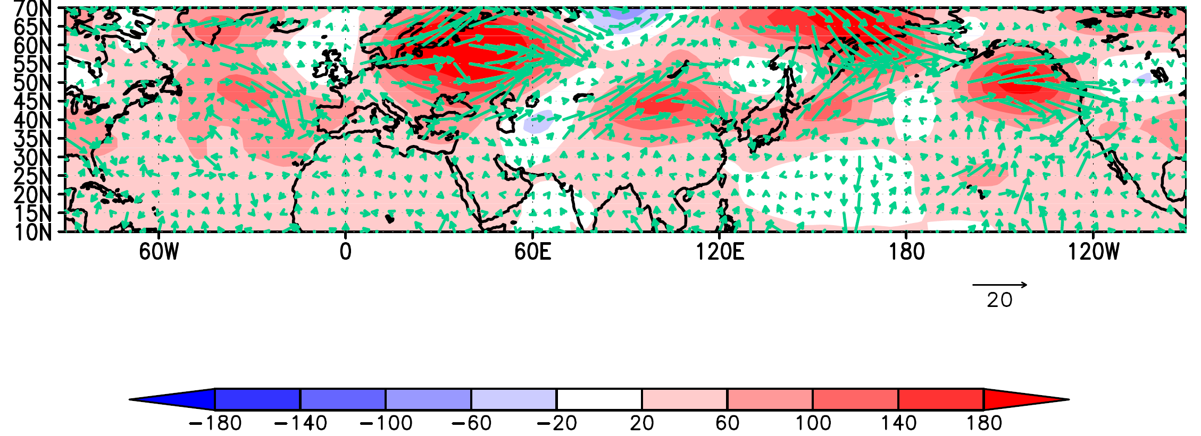
結果：波活動度フラックス【2010年7/10～8/4】
色：ジオポテンシャル高度偏差
矢印：波活動度フラックス
定常ロスビー波束の伝播
m

Slide 11
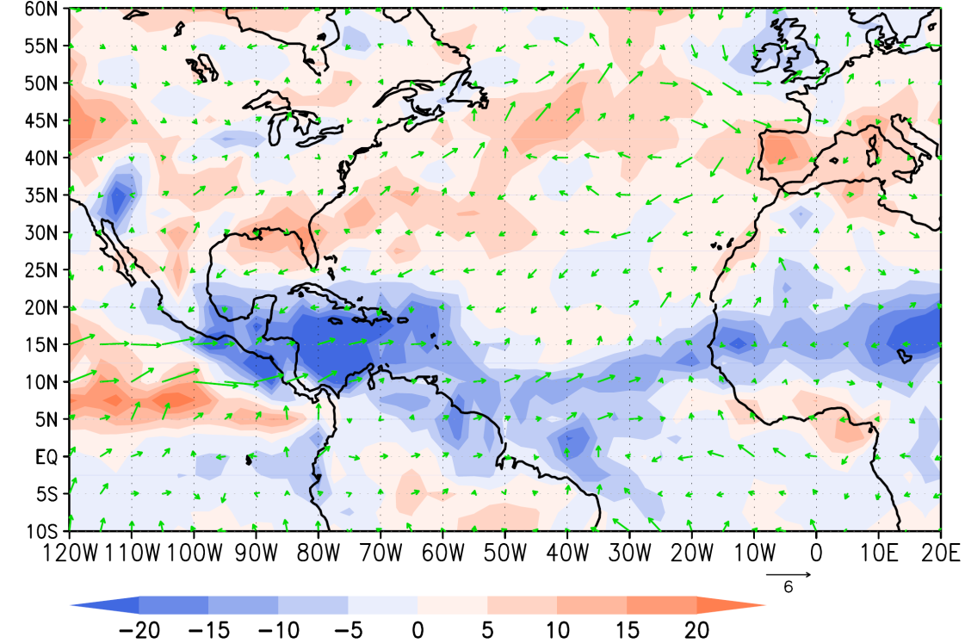
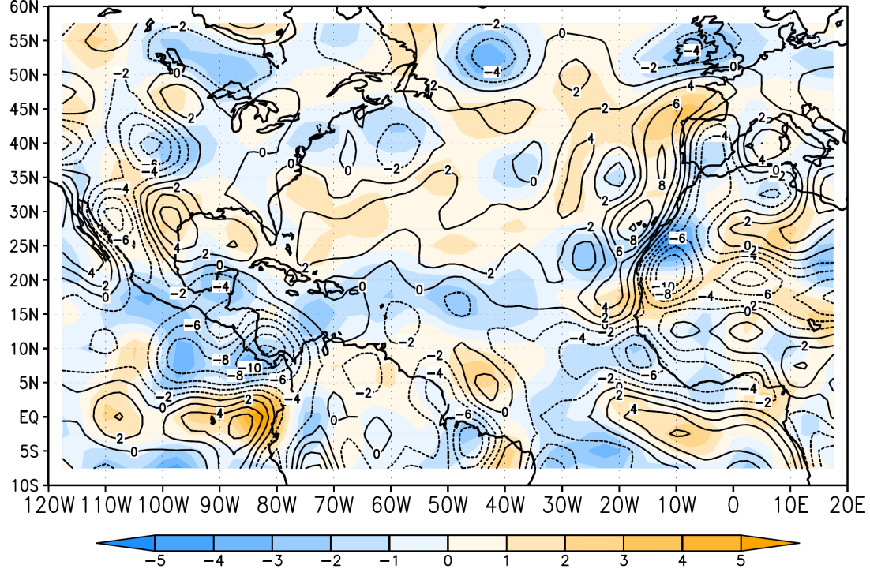
結果：OLR偏差、1000hPa収束発散【2010年7/10～8/4】
水色：収束
橙色：発散
OLR偏差と風偏差ベクトル(1000hPa)
収束発散(1000hPa)
m/s
2
W/m
OLRの値：低い ＜ 高い
とても
冷たい
少し冷たい

Slide 12
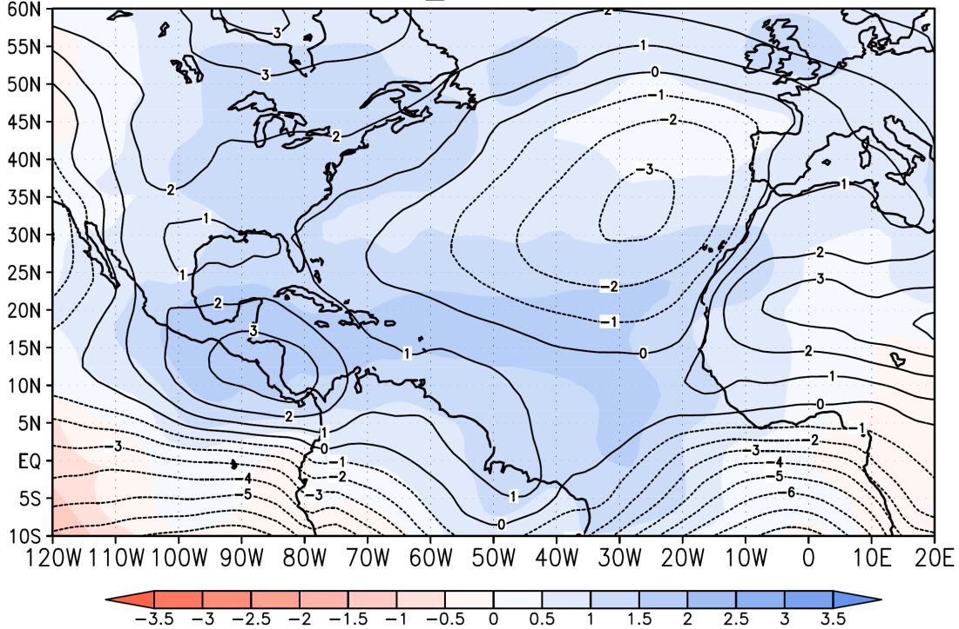
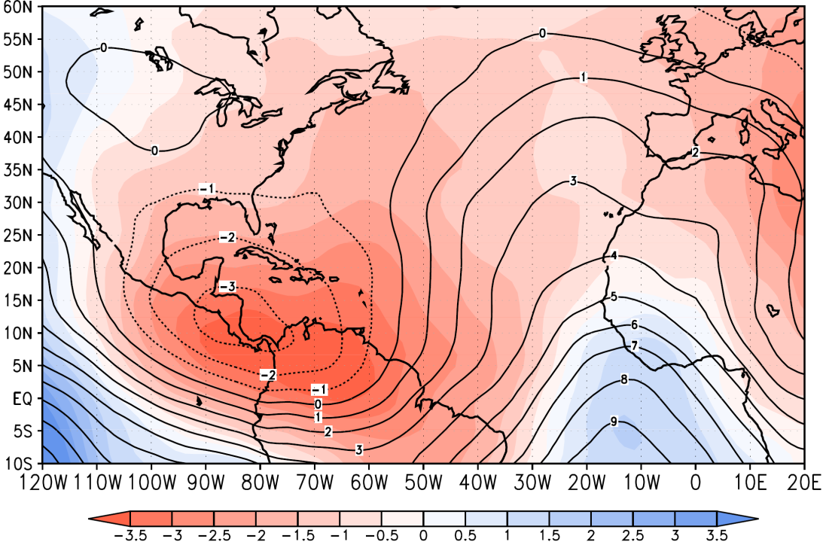
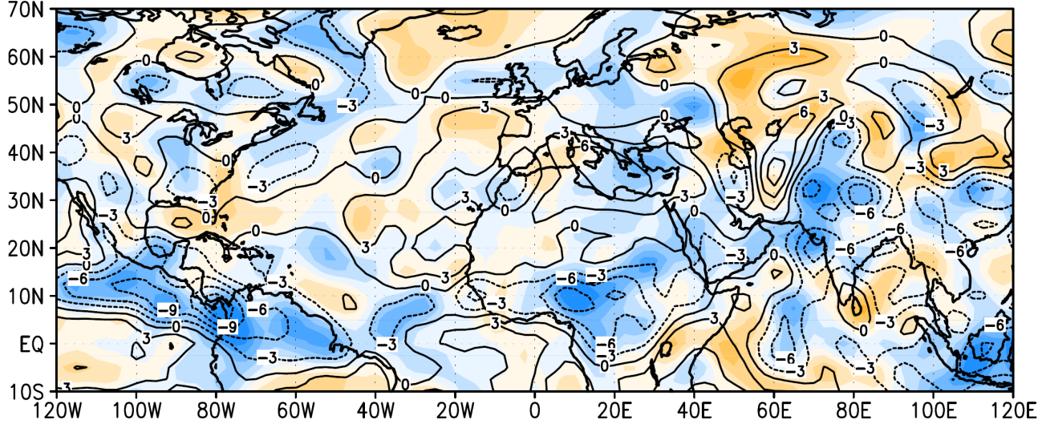
結果：速度ポテンシャル、オメガ【2010年7/10～8/4】
青：収束
赤：発散
速度ポテンシャル（下層1000hPa）
速度ポテンシャル（上層250hPa）
500hPa鉛直流
水色：上昇流
橙色：下降流

Slide 13
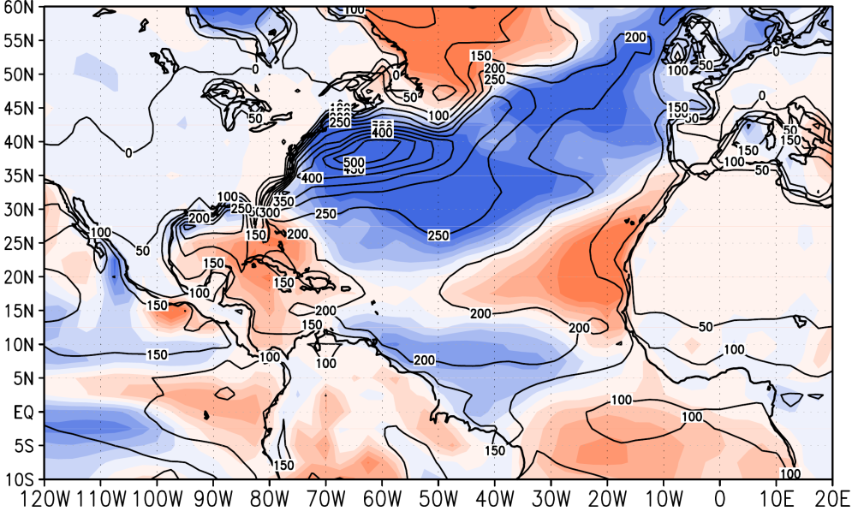
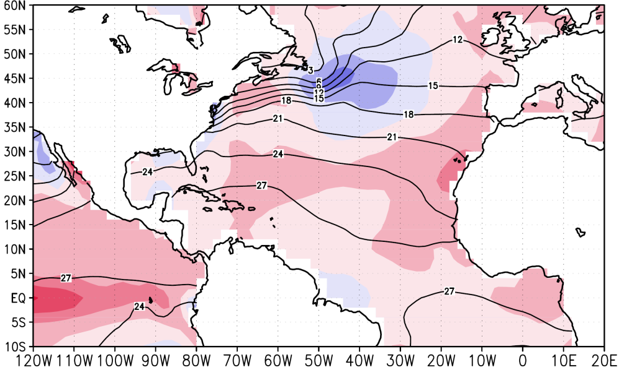
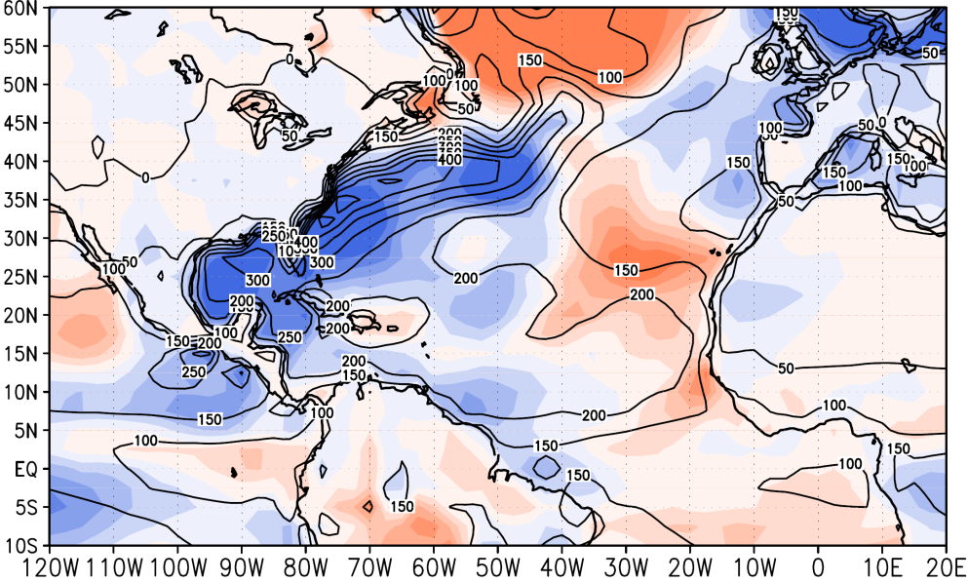
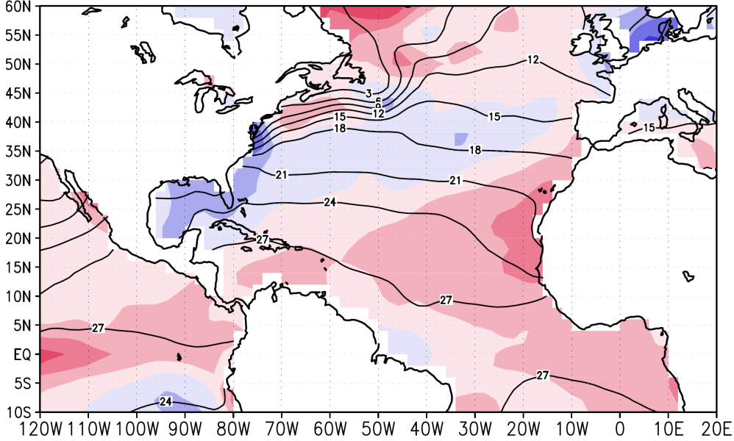
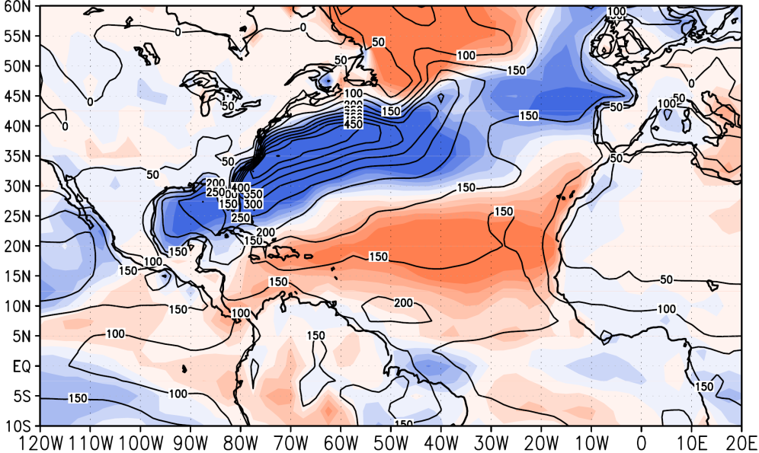
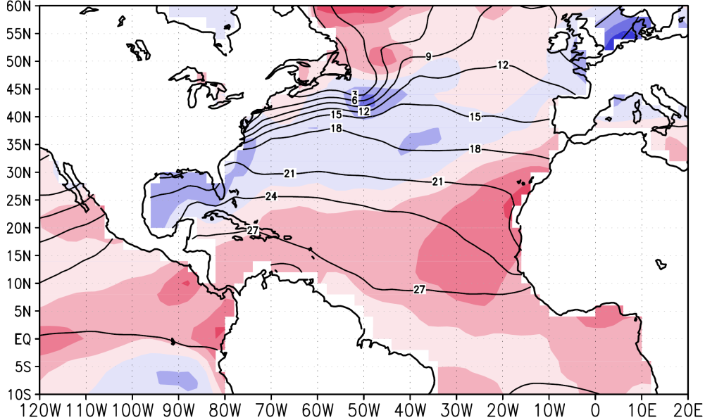
結果：潜熱＋顕熱、SST【2009年12月～2010年8月各月平均】
潜熱＋顕熱
SST
熱輸送
赤：下向き
青：上向き
12月
1月
大気が海を暖めて SSTが高くなる
2月
2
W/m
K

Slide 14
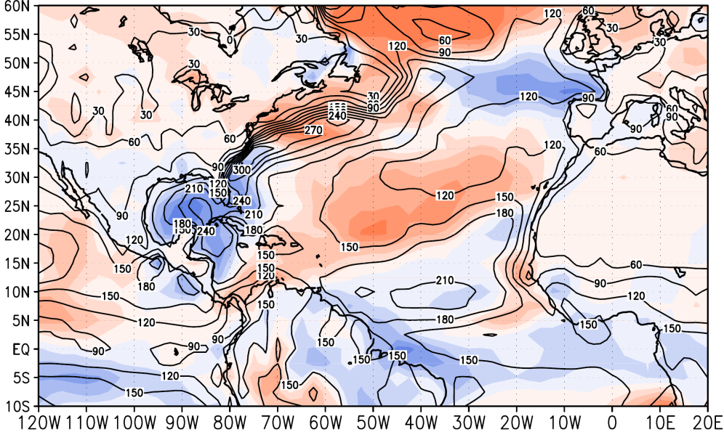
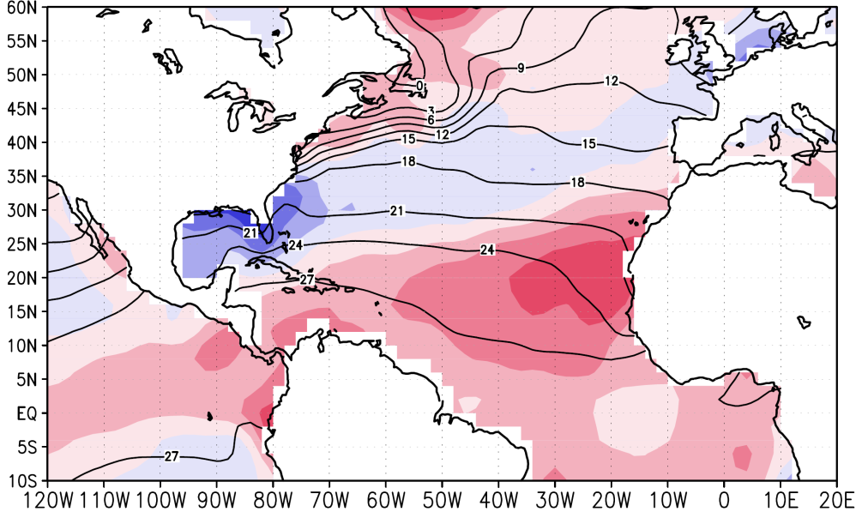
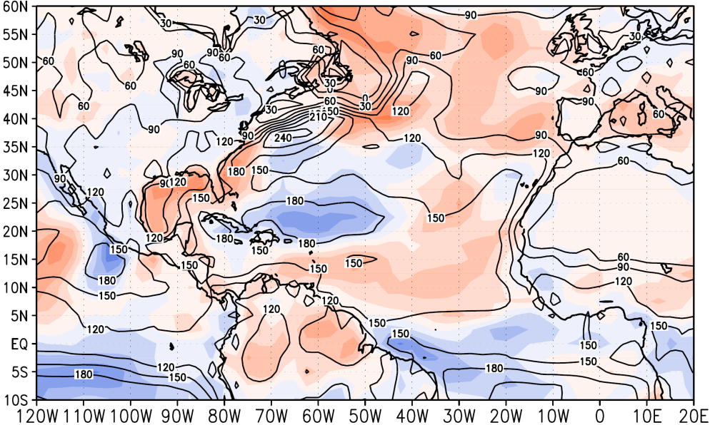
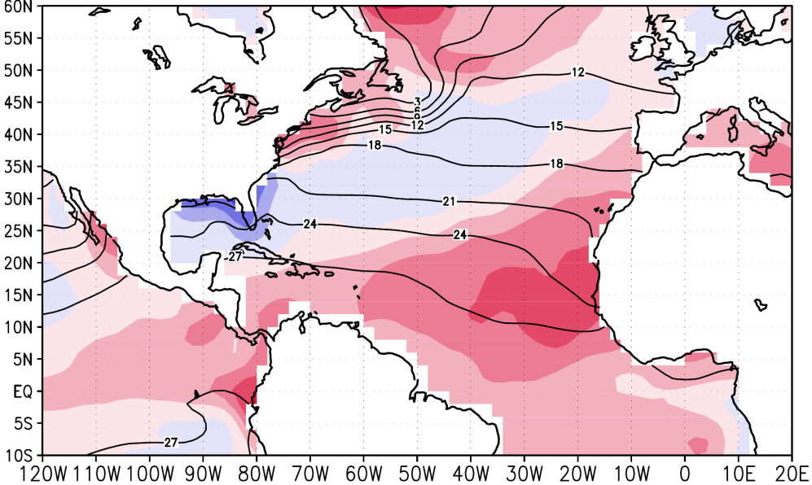
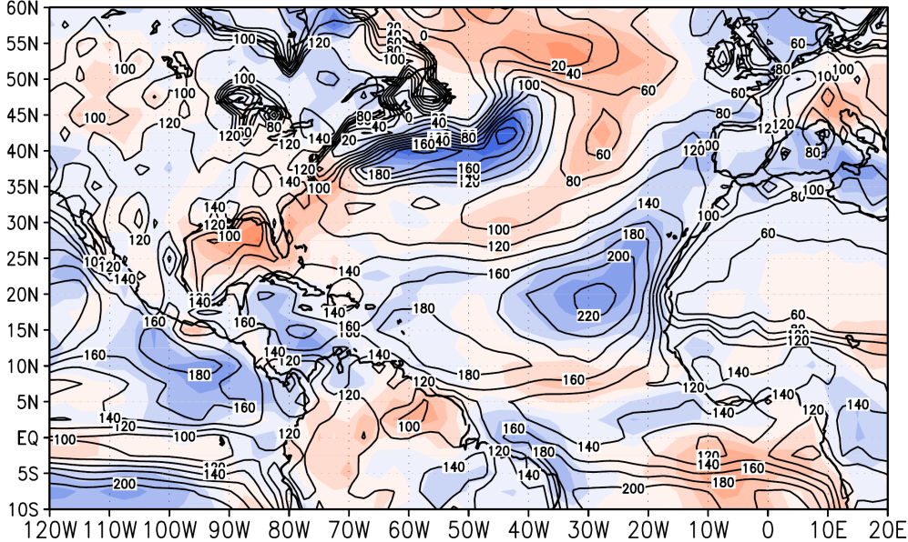
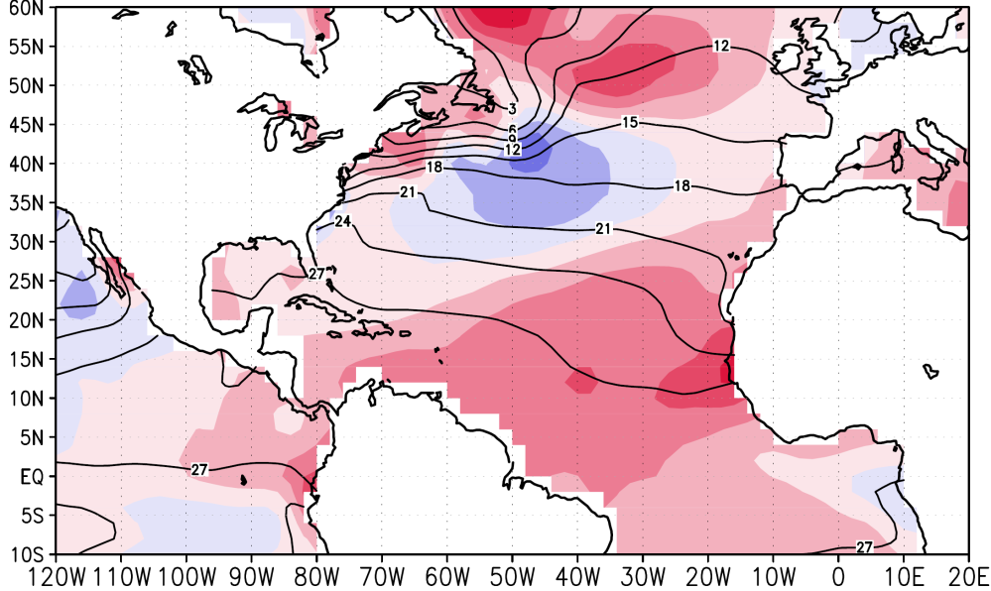
結果：潜熱＋顕熱、SST【2009年12月～2010年8月各月平均】
潜熱＋顕熱
SST
熱輸送
赤：下向き
青：上向き
3月
大気が海を暖めて SSTが高くなる
4月
5月
SSTが高くて 大気が暖められる
2
W/m
K

Slide 15
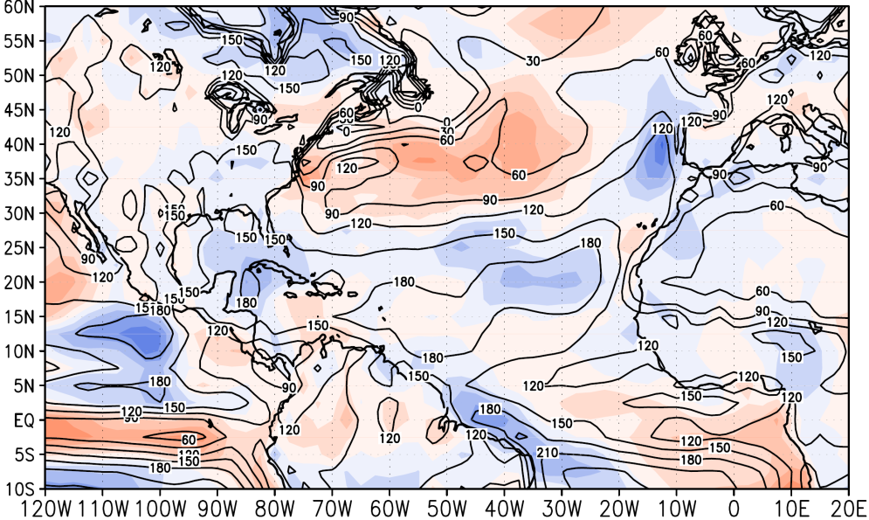
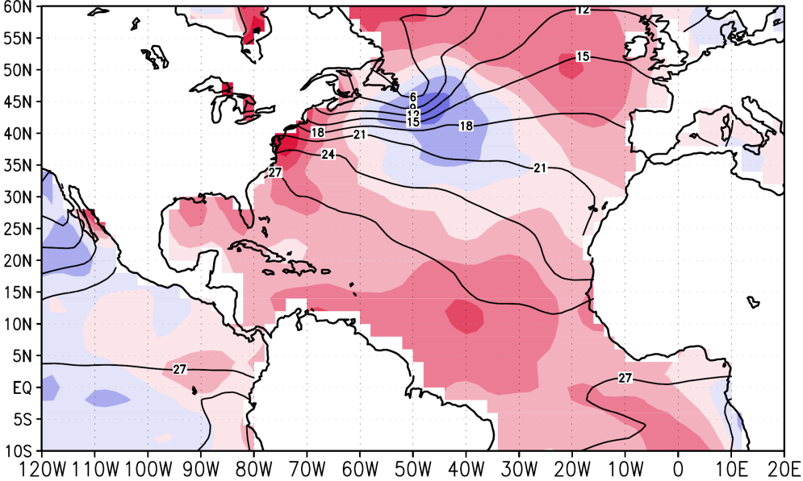
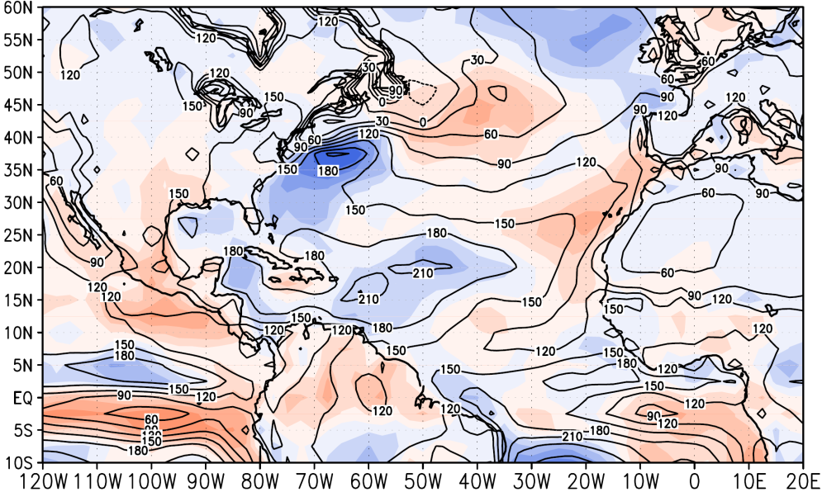
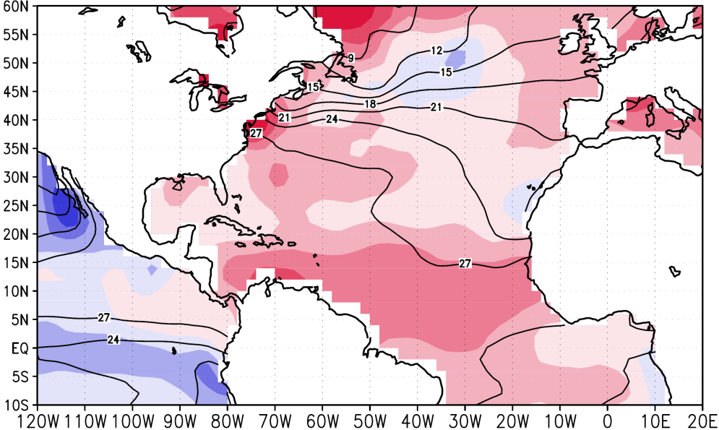
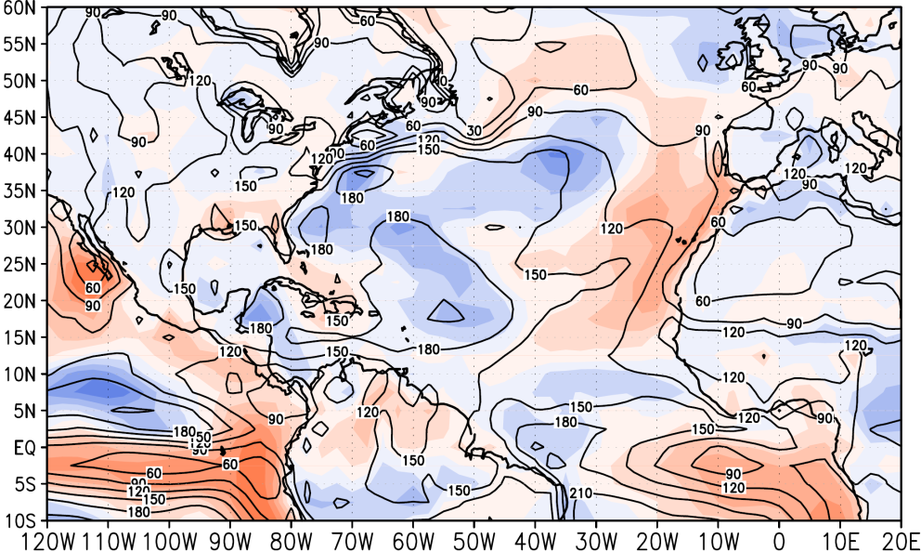
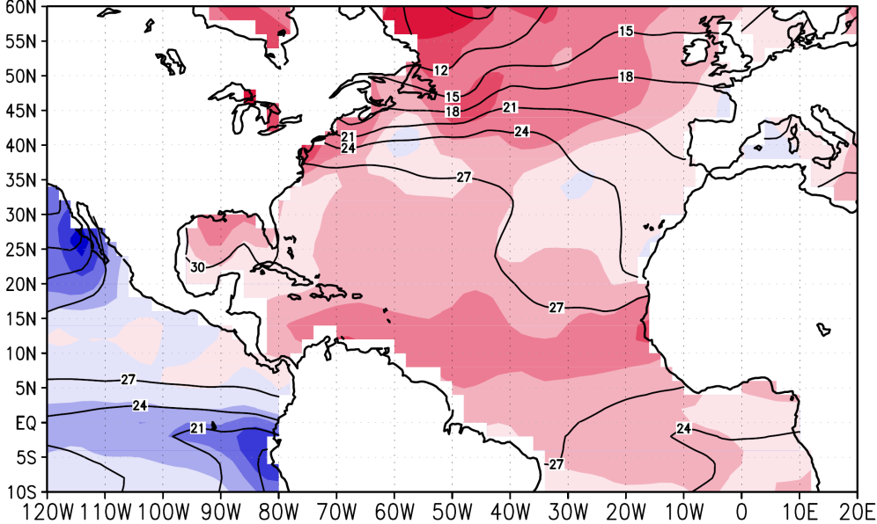
結果：潜熱＋顕熱、SST【2009年12月～2010年8月各月平均】
潜熱＋顕熱
SST
熱輸送
赤：下向き
青：上向き
6月
7月
SSTが高くて 大気が暖められる
8月
2
W/m
K

Slide 16
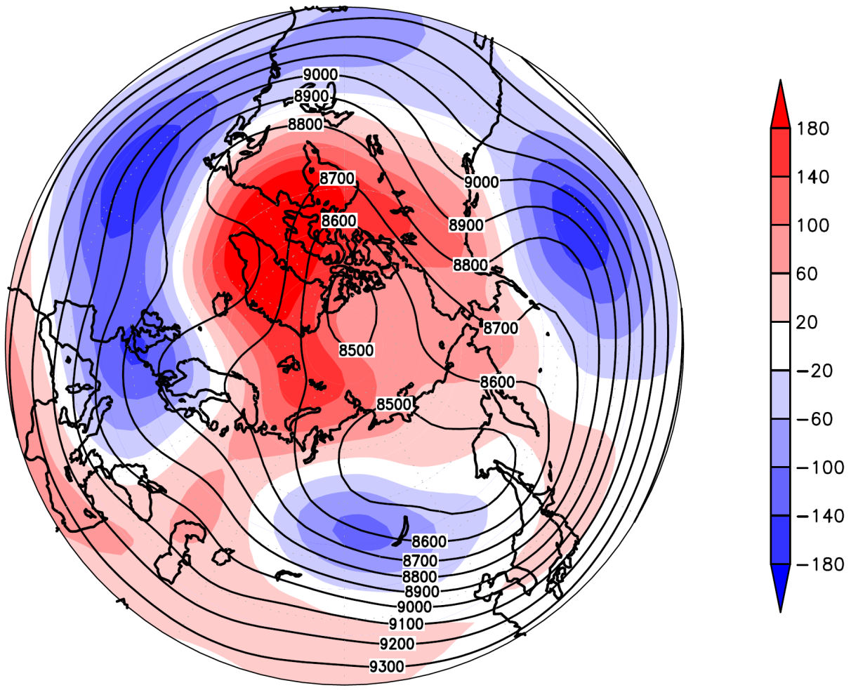
結果：ジオポテンシャル高度【2009年12月～2010年2月3カ月平均】
300hPaジオポテンシャル高度
m
北極振動：負

Slide 17

まとめ
冬:北半球
冬：低緯度大西洋
春～夏：低緯度大西洋
北極振動
負
大気が
海を暖めた
海が
大気を暖めた
大気が暖まって
上昇気流が起きた
大気
大気
大気
海
海
夏：北半球中緯度
ヨーロッパでは
下降気流が起きた
ヨーロッパから日本にかけて
高低高の気圧配置ができた
ジェット気流が
蛇行した
高
低
高
高
低
高
夏：北半球中緯度
日本付近に
高気圧が
ブロッキングされた
日本が
暑くなった

Slide 18
引用文献
Ogi, M., K. Yamazaki, and Y. Tachibana (2004), The summertime annular mode in the Northern Hemisphere and its linkage to the winter mode, J. Geophys. Res, 109, D20114, doi:10.1029/2004JD004514.
Tachibana, Y., T. Nakamura, H. Komiya, and M. Takahashi (2010), Abrupt evolution of the summer Northern Hemisphere annular mode and its association with blocking, J. Geophys. Res., 115, D12125, doi:10.1029/2009JD012894.
Tanimoto, Y., and S.-P. Xie (2002), Inter-hemispheric Decadal Variation in SST, Surface Wind, Heat Flux and Cloud Cover over the Atlantic Ocean, J. Meteor. Soc. Japan, 80, 1199-1219
Wang, L. and W. Chen (2009), Downward Arctic Oscillation signal associated with moderate weak stratospheric polar vortex and the cold December 2009, Geophysical Research Letters, 37, L09707, doi:10.1029/2010GL042659.
気象庁ホームページ (http://www.jma.go.jp/jma/press/1009/01c/tenko100608.html)

